Slide 1
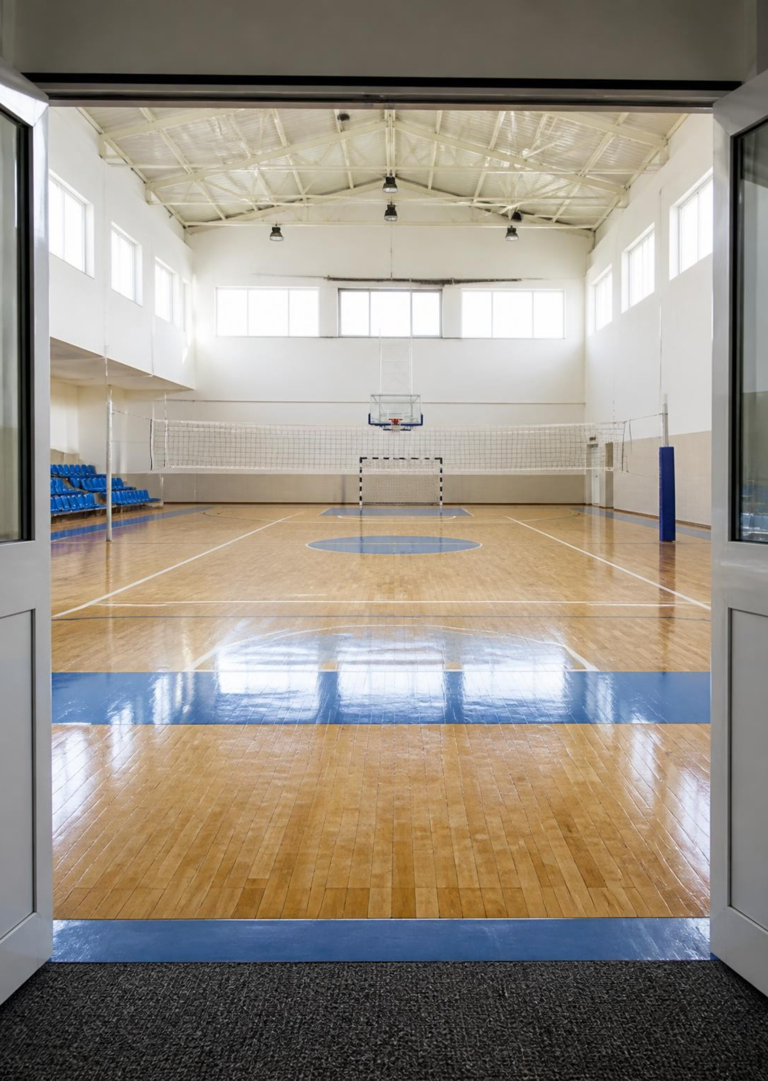
Zal / RentZal · правовая модель
Правовая модель
Zal / RentZal
Выбор ООО, защита интеллектуальной собственности и соглашение сооснователей
Сооснователи: Арсений Брикульский, Лев Пихтовников, Антон Мальцов-Лукъяненко, Гафур Набиев.
ООО планируется зарегистрировать в России.
Notes:
Мы рассматриваем правовую модель Zal / RentZal до регистрации компании. В проекте четыре сооснователя, поэтому важно заранее определить доли, порядок управления и принадлежность результатов разработки. ООО планируется зарегистрировать в России. В презентации отдельно обозначены решения, которые команда уже подтвердила, и условия, которые пока предлагаются для обсуждения. Основные вопросы связаны с общей компанией, интеллектуальными правами и соглашением между сооснователями. Регистрация компании и оформление прав здесь рассматриваются как предстоящие действия, а не как уже завершённые факты.

Slide 2
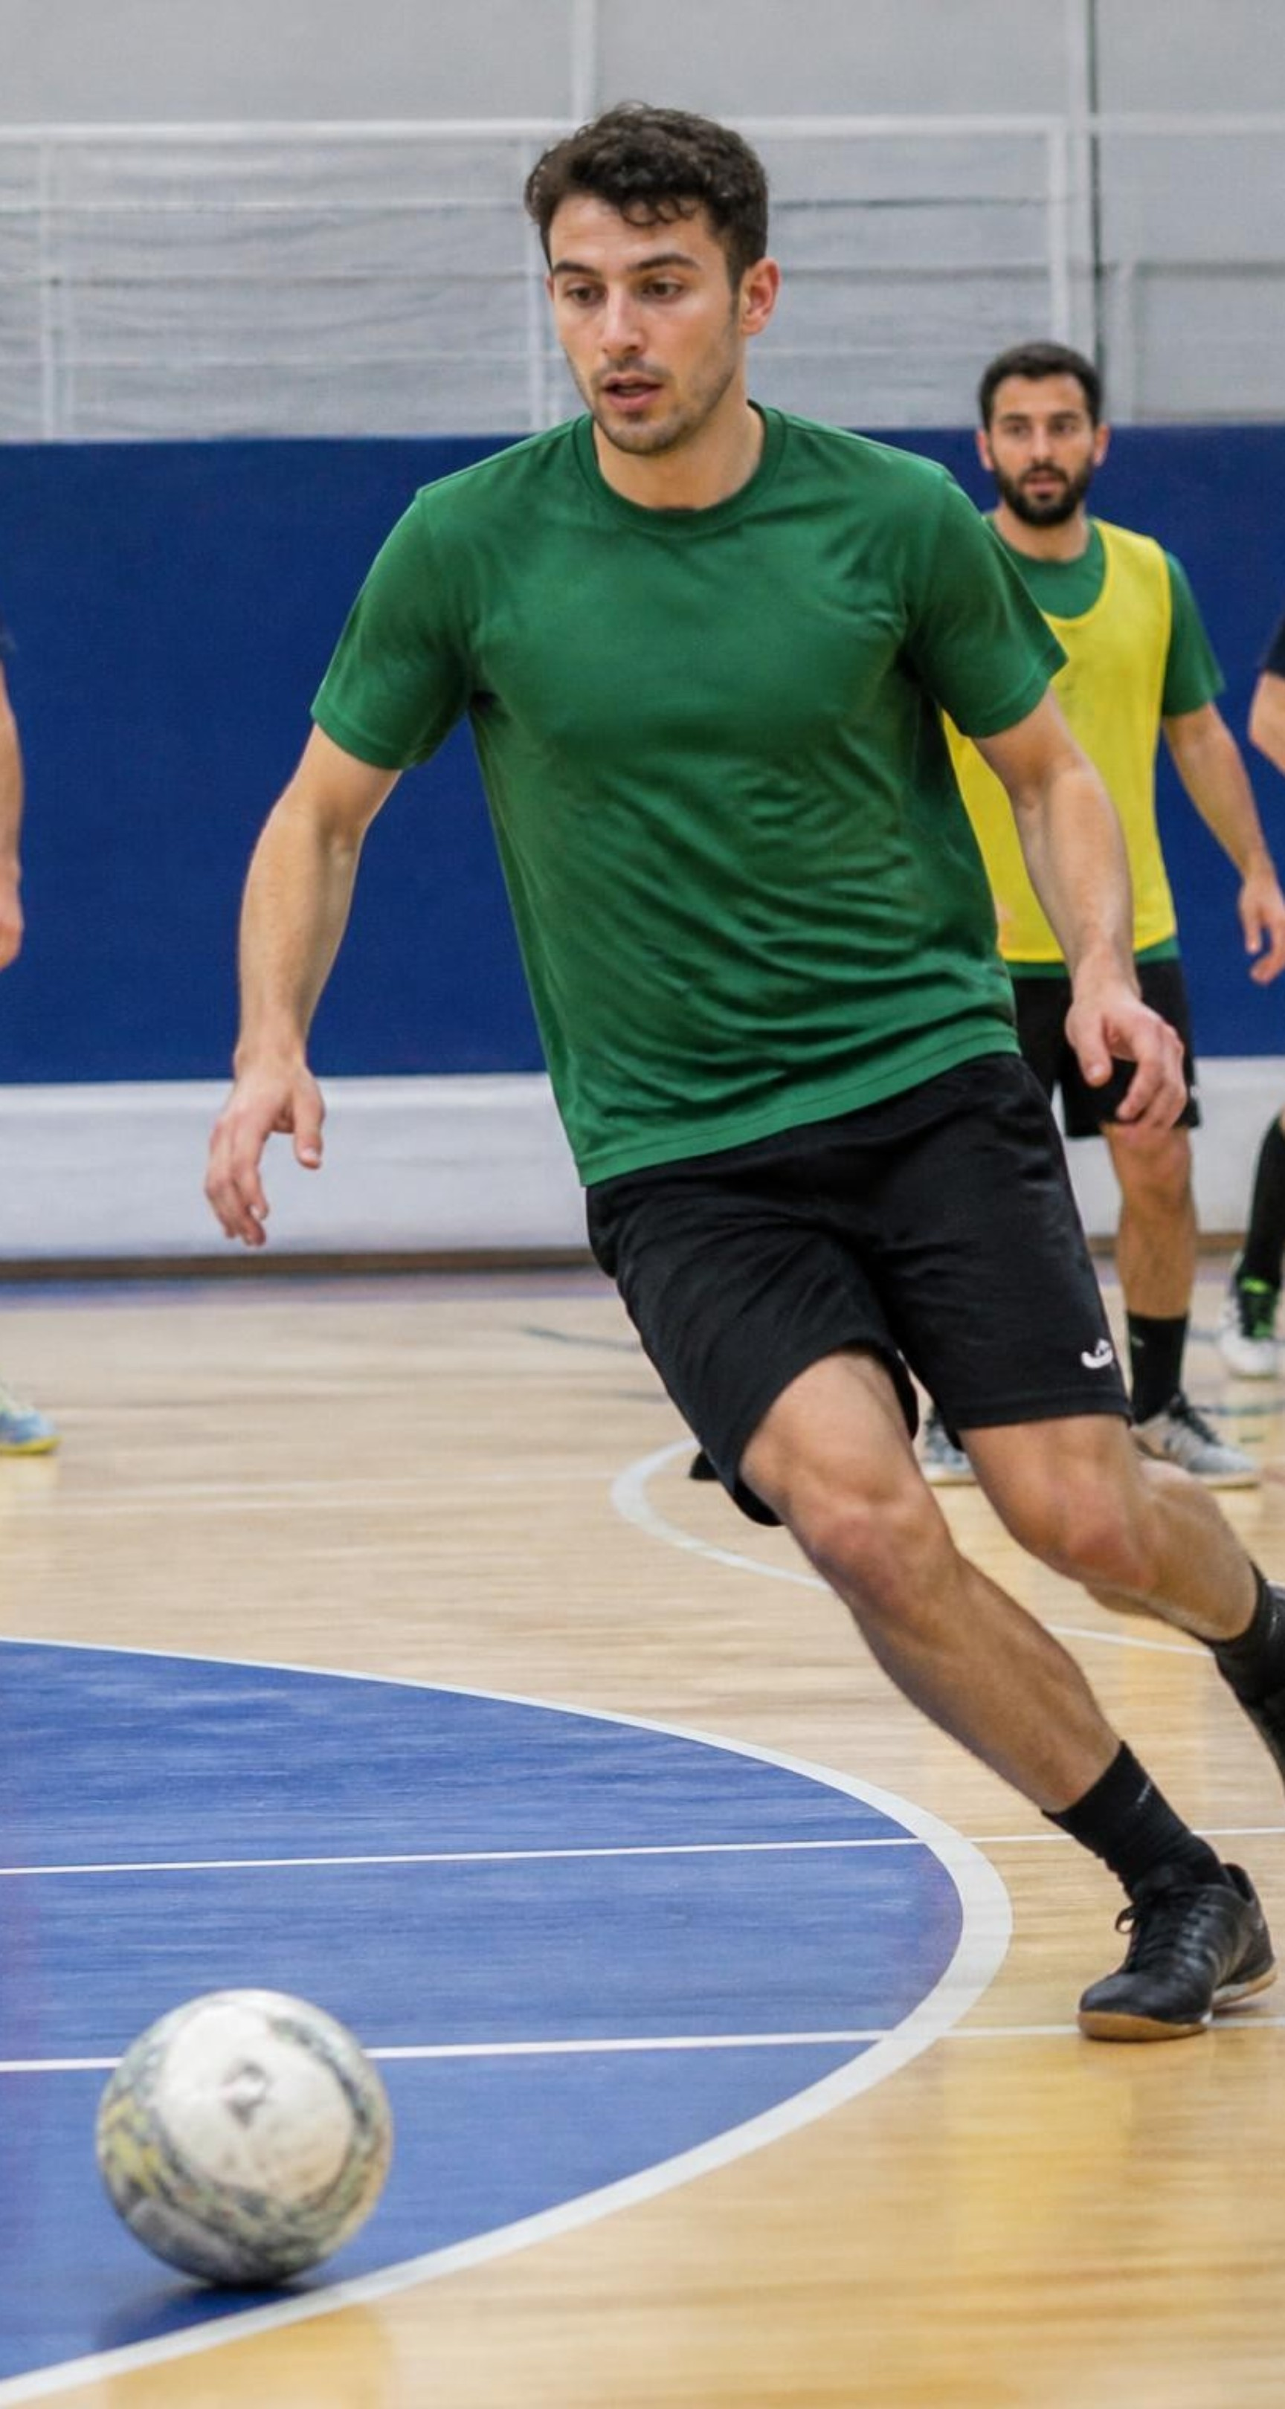

Что делает наш стартап
Zal помогает человеку без постоянной команды найти любительскую спортивную игру, выбрать зал и время, забронировать место.
1
2
Поиск игры
Выбор слота
3
4
Бронирование
Участие
Функции MVP: каталог слотов, фильтры, карточка игры, бронирование, история участий.
Оплата в локальном MVP имитируется. Реальные платежи и возвраты относятся к дальнейшему развитию.
Основание концепции: материалы проекта.
Notes:
Сервис адресован человеку, у которого нет постоянной спортивной команды. Он ищет любительскую игру, выбирает подходящий зал и время и бронирует место. Схема показывает именно пользовательский сценарий, а перечень ниже обозначает функции MVP. Важно не смешивать бронирование и реальные расчёты. В локальном MVP оплата только имитируется. Работающие платежи и возвраты пока не заявляются: это дальнейшее развитие продукта. Поэтому юридическую модель мы обсуждаем с учётом текущего состояния проекта, а не предполагаем уже работающую платёжную систему.

Slide 3
Организационно-правовая форма
Почему мы выбираем ООО
Четыре сооснователя хотят юридически закреплённые доли в общем бизнесе.
Форма | Что важно для проекта | Выбор команды
ИП | Один предприниматель. Доли в самом ИП распределить нельзя. | Не решает задачу долей
ООО | Закрепляет доли, позволяет совместно управлять бизнесом и владеть продуктом. | Выбираем
АО | Для текущего этапа избыточно сложно. | Не выбираем сейчас
Основа: статья 2 Федерального закона № 14-ФЗ «Об ООО».
Notes:
Главная причина выбора ООО связана с устройством команды: нас четверо, и каждому нужна юридически закреплённая доля в общем бизнесе. ИП предполагает одного предпринимателя, поэтому распределить доли в самом ИП невозможно. ООО соответствует задаче совместного управления и владения продуктом. АО на текущем этапе рассматривается как избыточно сложная форма. Таким образом, выбор объясняется конкретной потребностью команды закрепить участие в общем бизнесе. Основа этого решения приведена в статье 2 закона об ООО.

Slide 4
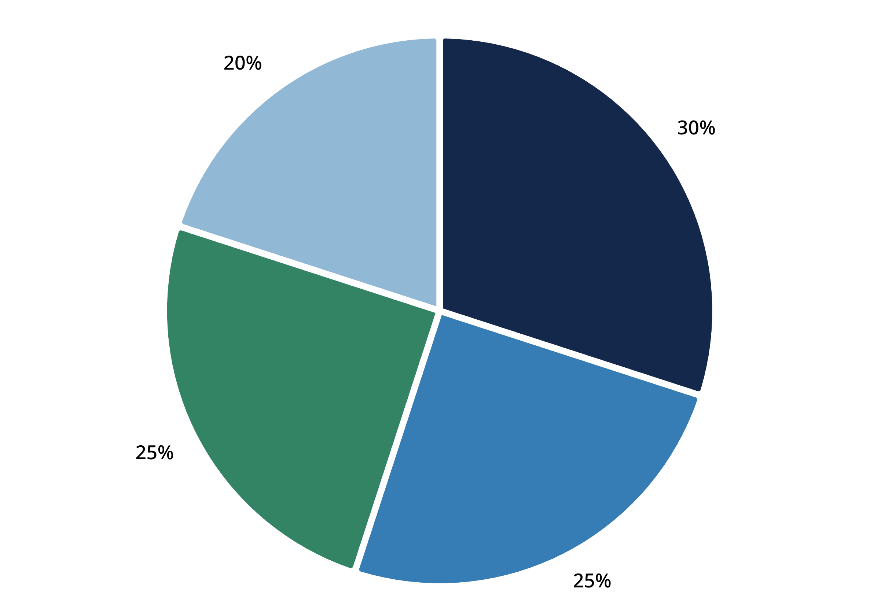
Доли сооснователей
Подтверждено командой · итого 100%
Сооснователь | Доля
Арсений Брикульский | 30%
Лев Пихтовников | 25%
Антон Мальцов-Лукъяненко | 25%
Гафур Эндибаев | 20%
Предлагается для обсуждения: уставный капитал 10 000 ₽; номиналы долей соответственно 3 000, 2 500, 2 500 и 2 000 ₽.
Номинал доли не является рыночной оценкой стартапа.
Notes:
Распределение долей подтверждено командой: у Арсения 30 процентов, у Льва и Антона по 25, у Гафура 20. Вместе это ровно 100 процентов. Отдельно от долей обсуждается размер уставного капитала. Предложение составляет 10 тысяч рублей, откуда получаются указанные номинальные стоимости долей. Этот размер пока предлагается для обсуждения. Номинал показывает долю в уставном капитале, но не является рыночной оценкой проекта. Поэтому подтверждённое распределение участия и предложение по капиталу на слайде визуально разделены.

Slide 5
Как будет устроено управление
Общее собрание всех четырёх участников является высшим органом. Голоса пропорциональны долям.
Обычные вопросы
Важные вопросы
> 50%
75%
30% + 25% = 55% · принято
25% + 25% = 50% · недостаточно
Предлагается для обсуждения с закреплением в уставе.
У Арсения блокирующее влияние: остальные вместе имеют 70%.
Кандидат в генеральные директора — Арсений Брикульский, также учредитель. Директор ведёт текущую деятельность.
Требования закона, включая единогласие в предусмотренных случаях, сохраняются. Основа: статья 37 Закона об ООО.
Notes:
Здесь разделены общее собрание и директор. Все четыре участника входят в общее собрание, а количество голосов связано с долями. Для обычных вопросов требуется более половины голосов: 55 процентов достаточно, ровно 50 недостаточно. Для важных вопросов предлагается закрепить порог 75 процентов в уставе. При таком пороге Арсений получает блокирующее влияние, поскольку остальные вместе имеют 70 процентов. Это предложение, а не уже действующее правило. Кандидат в директора также Арсений. Обязательные требования закона, в том числе о единогласии, сохраняются.

Slide 6
Ответственность и деньги
ООО отвечает своим имуществом. Участники по общему правилу по долгам не отвечают, но есть исключения.
Участник → ООО
Участник → ООО
Оплата доли
Заём участника
ООО → работник
ООО → участник
Зарплата
Распределение прибыли
При недобросовестном управлении возможна личная ответственность директора и контролирующих лиц.
Уставный капитал 10 000 ₽ не ограничивает долги компании. Доля не гарантирует ежемесячного дохода.
Notes:
ООО отвечает по обязательствам своим имуществом, а участники по общему правилу не отвечают по его долгам. Однако защита не абсолютна: имеют значение неоплаченная часть доли, личное поручительство и основания субсидиарной ответственности. При недобросовестном управлении возможна ответственность директора и контролирующих лиц. Капитал в 10 тысяч рублей не является пределом долгов компании. Четыре денежных потока показаны отдельно: оплата доли, заём участника, зарплата и распределение прибыли. Их нельзя смешивать. Само владение долей не обещает регулярную ежемесячную выплату.

Slide 7
Какие интеллектуальные активы защищаем
Объект | Способ защиты
Код клиентской и серверной части | Авторское право; оформление исключительных прав
Дизайн и логотип | Авторское право
Документация и оригинальные тексты | Авторское право
База данных | Проверка оснований охраны и законности получения материалов
Название и обозначение | Проверка и регистрация товарного знака
Закрытые коммерческие сведения | Конфиденциальность и меры защиты
Идея сервиса сама по себе авторским правом не охраняется. Основа: статья 1259 ГК РФ.
Notes:
Защищается не абстрактная идея сервиса, а конкретные результаты работы. Для кода, дизайна, логотипа, документации и оригинальных текстов рассматривается авторское право. При этом исключительные права на разработку необходимо оформить. У базы данных отдельно проверяются основания охраны и законность получения материалов. Название и обозначение требуют проверки и работы с товарным знаком. Для закрытых коммерческих сведений нужны конфиденциальность и реальные меры защиты. Таблица показывает разные инструменты для разных объектов и не означает, что все перечисленные права уже зарегистрированы или оформлены.

Slide 8
Кому должны принадлежать права
Цель: исключительные права на собственные результаты разработки принадлежат ООО. Авторами остаются создавшие их люди.
01
02
03
04
Автор или текущий правообладатель
Договор
Передача материалов
ООО
Созданное
Будущая разработка
Реестр объектов, договоры, акты передачи.
Трудовые договоры и задания либо договоры с исполнителями с точными условиями о правах.
История Git и владение репозиторием не заменяют договор.
Отдельно проверяется вклад внешних авторов, включая Рената Зарипова, если он создавал материалы. Он не входит в число учредителей. Основа: статья 1234 ГК РФ.
Notes:
Наша цель состоит в том, чтобы исключительные права на собственные результаты разработки принадлежали ООО. При этом авторство сохраняется за людьми, создавшими материалы. Цепочка начинается с автора или текущего правообладателя, затем нужны договор и передача материалов. Для уже созданного составляется реестр объектов, оформляются договоры и акты. Для будущей разработки условия о правах включаются в трудовые документы либо договоры с исполнителями. История Git сама по себе этого не заменяет. Вклад внешних авторов проверяется отдельно, включая Рената Зарипова, если он создавал материалы; учредителем он не является.

Slide 9
Бренд и практическая защита ИС
Название и регистрация
Материалы и доступы
Выбрать единое публичное название и проверить сходные обозначения.
Оценить охраноспособность Zal / RentZal: регистрация заранее не гарантирована.
После проверки подать заявку на товарный знак на ООО.
Проверить лицензии сторонних библиотек и материалов.
Обеспечить корпоративное администрирование домена, репозиториев и хостинга.
NDA дополнить правилами доступа и защиты закрытых сведений.
Регистрация программы в Роспатенте добровольна и не заменяет оформление прав.
Notes:
Первый блок касается бренда. Нужно выбрать единое публичное название, проверить сходные обозначения и оценить охраноспособность вариантов Zal / RentZal. Регистрацию нельзя обещать заранее. После проверки предполагается заявка на товарный знак на ООО. Второй блок касается практического контроля: лицензий библиотек и материалов, администрирования домена, репозиториев и хостинга. Одного NDA недостаточно без реальных правил доступа и защиты закрытых сведений. Добровольная регистрация программы в Роспатенте рассматривается отдельно: она не заменяет договорное оформление исключительных прав.

Slide 10
Структура соглашения сооснователей
1
2
Цель проекта и создание ООО
Доли и финансирование
3
4
Вклад, задачи и роли
Управление и согласование решений
5
6
Интеллектуальные права
Конфиденциальность и доступы
7
8
Передача доли и прекращение работы
Споры и ответственность
До регистрации соглашение регулирует отношения сооснователей; после оформляется корпоративный договор.
Соглашение не заменяет устав и договоры передачи исключительных прав.
Источники: ГК РФ, ст. 67.2, 1234, 1259; 14-ФЗ, ст. 2, 37; 98-ФЗ; 152-ФЗ. Подробности в заметках.
Notes:
Соглашение объединяет восемь тем: от цели проекта и долей до интеллектуальных прав, выхода из проекта и споров. До регистрации оно регулирует отношения сооснователей, а после регистрации оформляется корпоративный договор. При этом соглашение не заменяет устав и отдельные договоры передачи исключительных прав. В документах нужно различать подтверждённое распределение долей и обсуждаемые условия, включая капитал и порог важных решений. Представленная структура обозначает содержание будущих договорённостей, а не утверждает, что такие документы уже подписаны.
Подробные источники: ГК РФ, статья 67.2 «Корпоративный договор»: https://www.consultant.ru/document/cons_doc_LAW_5142/58e646d7b16793e74c6dd3b9e5a85e27a1b383ed/ . ГК РФ, статья 1234 о договоре об отчуждении исключительного права: https://www.consultant.ru/document/cons_doc_LAW_64629/26479f35ea4ceb422ecc82a4aeb1aab94d70e92f/ . ГК РФ, статья 1259 об объектах авторских прав: https://www.consultant.ru/document/cons_doc_LAW_64629/be05678dc42ddc67aae5be9ba9beebd367fb9a3f/ .
Федеральный закон от 08.02.1998 № 14-ФЗ «Об обществах с ограниченной ответственностью»: статья 2, основные положения об ООО, https://www.consultant.ru/document/cons_doc_LAW_17819/18d8e7b184053c6519cdf8238125f6c5bf905fd1/ ; статья 37, порядок проведения общего собрания, https://www.consultant.ru/document/cons_doc_LAW_17819/0411de33f27dd2f11c7c6107b4eda13b711fa1ea/ .
Дополнительная нормативная основа для практической защиты сведений и работы сервиса: Федеральный закон от 29.07.2004 № 98-ФЗ «О коммерческой тайне»; Федеральный закон от 27.07.2006 № 152-ФЗ «О персональных данных». Материалы концепции проекта: https://github.com/Leff52/start-up/blob/main/week6/Idea_Zal.md .

